Slide 1
國家與社會發展 CH11.全球化與民族國家空洞化？
李碧涵 lbh@ntu.edu.tw
國立臺灣大學國家發展研究所教授
本作品除另有標示外，一律採取「創用cc
姓名標示-非商業性-相同方式分享」釋出

Slide 2
《虛幻樂園─全球經濟自由化的危機》 （Global Squeeze－ The Coming Crisis for First-World Nations）
這是一本很好的書
作者 Richard Longworth是芝加哥論壇報的資深國外財經記者
對各國經濟社會發展有深入的觀察
本書是由獲獎作品集結而成

Slide 3
《虛幻樂園─全球經濟自由化的危機》 （Global Squeeze－ The Coming Crisis for First-World Nations）
〈序: 進行中的革命〉 （阿黛爾西門斯, Adele Simmons）
全球經濟有許多問題，還是要由各國政府決定
〈導讀：打造經濟新秩序〉（巫和懋教授）
市場並非萬能，市場也會失靈而使全球化導致貧富不均，危害民主政治
政府和民間要設法引導全球化的力量，以促成更具包容性的經濟發展
資本主義一旦走極端（過度經濟自由化），卻可能威脅經濟繁榮、社會安定與民主政治
要認清全球化代表的挑戰，包括全球化的經濟力量、各國政府自主權力，及全球政經新秩序

Slide 4
《虛幻樂園─全球經濟自由化的危機》 （Global Squeeze－ The Coming Crisis for First-World Nations）
〈第一部: 新力量，舊價值〉
全球大賭場：全球化與各國的選擇
獵殺長毛象
新無產階級

Slide 5
全球大賭場：全球化與各國的選擇
全球化（globalization）是什麼呢？
狄更斯（Charles Dickens）：It was the best of time ；It was the worst of time
Globalization as opportunities VS. Globalization as traps
全球化是機會無限，也處處是陷阱
一般我們認為經濟自由化與開放市場對開發中國家的衝擊很大，但其實它一樣衝擊第一世界的先進國家
美、日、德、法、英等國如何選擇適合自己的政策

Slide 6
全球大賭場：全球化與各國的選擇
各國有不同歷史文化與制度安排，而形成不同類型的資本主義，其因應全球化的衝擊也各有不同的政策選擇
國家干預
自由市場
日本 歐洲(德、法) 英美
企業與政府密切合作 德：為了社會和諧 自由經貿市場 法：政府主導經濟

Slide 7
全球大賭場：全球化與各國的選擇
美國
美國崇尚自由市場和自由貿易，不信任政府
全球化後，中產階級的哀歌─薪資降低
德國
社會市場經濟
仰賴政府企業和勞工密切的合作
法國
官僚制度龐大，政府主導經濟
加入歐元區後削減福利、縮減政府權力及預算赤字
日本
孤獨的帝國─經濟停滯、工作機會大量消失，終身雇用制度式微
最國際化，但全力阻擋外資進入，企業與政府密切結合

Slide 8
全球大賭場：全球化與各國的選擇
自由市場力量當道
跨國企業富可敵國
這些企業從全球金融市場獲得資金而追求最大的利潤

Slide 9
獵殺長毛象： 自由貿易之迷思；企業、公民社會與政府
請問，誰是獵人？長毛象意指什麼呢？
投機客/ 募集資金者/ 金融掮客/ 投資者
獵殺長毛象指 『投資人在全球各地獵取、找尋獲利機會』

Slide 10
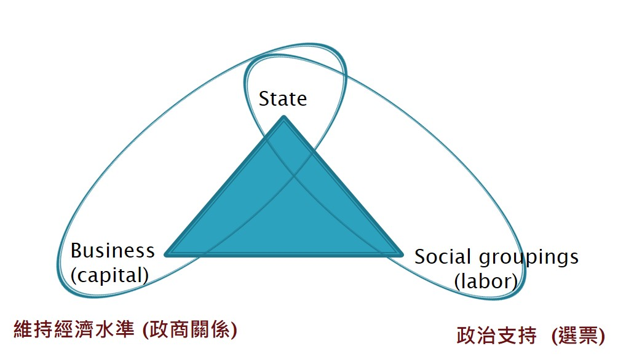
獵殺長毛象： 自由貿易之迷思；企業、公民社會與政府
State/ Business/ Civil Society 三者關係放在國內與全球層次討論

Slide 11
獵殺長毛象： 自由貿易之迷思；企業、公民社會與政府
當前，全球經貿掌控在跨國企業 （multi-national corporations, MNCs）手裡
大企業與資本都企圖脫離國家的管控
全球資本市場─ casino capitalism （賭場資本主義）
企業營運最高原則：高額獲利， 故精簡人事、削減薪資與退休福利

Slide 12
獵殺長毛象： 自由貿易之迷思；企業、公民社會與政府
民族國家（national state）主要靠稅收以支持國家的運作
但目前各國政府開放市場與向企業傾斜的政策，都因減稅而使國庫收入減少
面臨財政赤字，各國不斷發行公債，以新債還舊債
國庫收入減少，政府只能轉向改革社會福利、提高所得稅率，但企業卻逃往避稅天堂（tax heavens），這簡直是劫貧濟貧

Slide 13
獵殺長毛象： 自由貿易之迷思；企業、公民社會與政府
公民社會要求國家與社會的關係要有民主的運作
但當前，各項福利削減，市場力量凌駕政府權力， 人民沒有生活保障，又面臨失業與貧窮問題
公民社會要求的社會平等（social equity） 與社會安全（social security）很難達成

Slide 14
企業實例：富可敵國
2013年全球百大經濟體
全球各國GDP與企業總營收的「全球百大經濟體」，包括60個國家、40間企業
相較於2000年的49個國家與51間企業，企業「富可敵國」比例已降低，但占比依然不低，仍然以石油、能源、汽車等產業為大宗。
台灣排名全球第25，鴻海名列第90
世界第二大經濟體中國有四間國營事業上榜：中石化(29)、中石油(30)躍居美國艾克索美孚(32)之上，打破以往由沃爾瑪(27)、殼牌(28)、艾克索美孚(32)三強鼎立的局面。
資料來源： 〈當企業購併國家：從全球資本主義，反思民主、分配與公平正義〉經濟新潮社，諾瑞娜‧赫茲，2014年，附錄。

Slide 15
2013年全球百大經濟體
國家｜企業 | GDP∣營收 （單位：百萬美元） | GDP∣營收 （單位：百萬美元） | 國家｜企業 | GDP∣營收 （單位：百萬美元） | GDP∣營收 （單位：百萬美元）
 | ** 歐盟 European Union | 17,371,618 |  | **東協 ASEAN | 1,870,651
１ | 美國United States | 16,799,700 | 10 | 印度 India | 1,825,096
２ | 中國 China | 9,181,377 | 11 | 加拿大 Canada | 1,505,277
３ | 日本 Japan | 4,901,532 | 12 | 澳洲 Australia | 1,358,687
４ | 德國 Germany | 3,635,959 | 13 | 西班牙 Spain | 1,258,544
 | **獨立國家國協 CIS | 2,808,844 | 14 | 墨西哥 Mexico | 1,221,801
５ | 法國 France | 2,737,361 | 15 | 南韓 South Korea | 870,275
６ | 英國 United Kingdom | 2,737,361 | 16 | 印尼 Indonesia | 827,209
７ | 巴西 Brazil | 2,242,854 | 17 | 土耳其 Turkey | 800,007
８ | 俄羅斯 Russia | 2,118,006 | 18 | 荷蘭 Netherlands | 1,870,651
９ | 義大利 Italy | 2,071,955 | 19 | 沙烏地阿拉伯 Saudi Arabia | 745,273
資料來源： 〈當企業購併國家：從全球資本主義，反思民主、分配與公平正義〉經濟新潮社，諾瑞娜‧赫茲，2014年，附錄。

Slide 16
2013年全球百大經濟體
國家｜企業 | GDP∣營收 （單位：百萬美元） | GDP∣營收 （單位：百萬美元） | 國家｜企業 | GDP∣營收 （單位：百萬美元） | GDP∣營收 （單位：百萬美元）
20 | 瑞士 Switzerland | 650,814 | 31 | 奧地利 Austria | 415,366
21 | 瑞典 Sweden | 557,938 | 32 | 艾克索美孚石油公司Exxon Mobil Corporation | 407,666
22 | 波蘭 Poland | 516,128 | 33 | 阿拉伯聯合大公國 United Arab Emirates | 396,235
23 | 挪威 Norway | 511,252 | 34 | 英國石油公司BP p.l.c. | 396,217
24 | 比利時 Belgium | 506,560 | 35 | 泰國 Thailand | 387,156
25 | 台灣 Taiwan | 489,213 | 36 | 哥倫比亞 Colombia | 381,822
26 | 阿根廷 Argentina | 488,213 | 37 | 委內瑞拉 Venezuela | 373,978
27 | 美國沃爾瑪 Wal-Mart | 476,294 | 38 | 伊朗 Iran | 366,259
28 | 荷蘭皇家殼牌公司Royal Dutch Shell Plc | 459,599 | 39 | 南非 South Africa | 350,779
29 | 中國石油化工股份有限公司（中石化）Sinopec Group | 457,201 | 40 | 中國國家電網公司 State Grid Corporation of China | 333,387
30 | 中國石油天然氣集團公司（中石油）China National Petroleum | 432,008 | 41 | 丹麥Denmark | 330,958
資料來源： 〈當企業購併國家：從全球資本主義，反思民主、分配與公平正義〉經濟新潮社，諾瑞娜‧赫茲，2014年，附錄。

Slide 17
2013年全球百大經濟體
國家｜企業 | GDP∣營收 （單位：百萬美元） | GDP∣營收 （單位：百萬美元） | 國家｜企業 | GDP∣營收 （單位：百萬美元） | GDP∣營收 （單位：百萬美元）
42 | 馬來西亞 Malaysia | 312,433 | 52 | 希臘 Greece | 241,796
43 | 新加坡 Singapore | 295,744 | 53 | 巴基斯坦 Pakistan | 238,737
44 | 以色列 Israel | 291,500 | 54 | 瑞士嘉能可公司Glencore（跨國商品交易暨礦業龍頭） | 232,694
45 | 奈及利亞 Nigeria | 286,470 | 55 | 伊拉克 Iraq | 229,327
46 | 智利 Chile | 276,975 | 56 | 法國道達爾石油公司Total | 227,883
 | **香港 Hong Kong | 273,658 | 57 | 美國雪佛龍集團Chevron Corporation（全球最大的綜合能源公司之一） | 220,356
47 | 菲律賓 Philippines | 272,018 | 58 | 哈薩克 Kazakhstan | 220,347
48 | 埃及 Egypt | 271,427 | 59 | 葡萄牙 Portugal | 219,972
49 | 德國福斯汽車 Volkswagen | 261,539 | 60 | 愛爾蘭 Ireland | 217,884
50 | 芬蘭 Finland | 256,922 | 61 | 韓國三星電子 Samsung Electronics | 208,938
51 | 日本豐田汽車Toyota Motor Corporation | 256,455 | 62 | 秘魯 Peru | 206,542
資料來源： 〈當企業購併國家：從全球資本主義，反思民主、分配與公平正義〉經濟新潮社，諾瑞娜‧赫茲，2014年，附錄。

Slide 18
2013年全球百大經濟體
國家｜企業 | GDP∣營收 （單位：百萬美元） | GDP∣營收 （單位：百萬美元） | 國家｜企業 | GDP∣營收 （單位：百萬美元） | GDP∣營收 （單位：百萬美元）
63 | 阿爾及利亞 Algeria | 206,095 | 73 | 法國安盛集團 AXA | 165,894
64 | 卡達 Qatar | 202,561 | 74 | 俄羅斯天然氣工業股份公司Gazprom | 165,017
65 | 捷克 Czech Republic | 198,312 | 75 | 德國意昂集團E.ON AG（德國最大電力公司） | 162,560
66 | 羅馬尼亞 Romania | 189,659
67 | 科威特 Kuwait | 185,319 | 76 | Phillips 66（美國煉油企業） | 161,175
68 | 美國波克夏．哈薩威控股公司Berkshire Hathaway Inc. | 182,150 | 77 | 德國戴姆勒公司 Daimler | 156,628
69 | 紐西蘭 New Zealand | 181,330 | 78 | 美國通用汽車 General Motors | 155,427
70 | 烏克蘭 Ukraine | 176,235 | 79 | 義大利埃尼集團ENI（能源企業） | 154,109
71 | 美國蘋果公司 Apple, Inc. | 170,910 | 80 | 日本郵政控股公司Japan Post Holdings | 152,126
 |  |  | 81 | 義大利EXOR集團 EXOR Group | 150,997
72 | 越南 Vietnam | 170,565 | 82 | 中國工商銀行 Industrial and Commercial Bank of China Limited | 148,803
資料來源： 〈當企業購併國家：從全球資本主義，反思民主、分配與公平正義〉經濟新潮社，諾瑞娜‧赫茲，2014年，附錄。

Slide 19
2013年全球百大經濟體
國家｜企業 | GDP∣營收 （單位：百萬美元） | GDP∣營收 （單位：百萬美元） | 國家｜企業 | GDP∣營收 （單位：百萬美元） | GDP∣營收 （單位：百萬美元）
83 | 美國福特汽車Ford Motor | 146,917 | 92 | 匈牙利Hungary | 132,426
84 | 美國奇異電器 General Electric Company | 146,231 | 93 | 美國電話電報公司 AT&T Inc. | 128,752
85 | 巴西石油股份有限公司Petrobras | 141,462 | 94 | CVS Caremark Corporation （美國最大處方藥商） | 126,761
86 | 孟加拉Bangladesh | 141,275 | 95 | 墨西哥石油公司Pemex | 125,944
87 | 美國麥卡遜藥品批發商McKesson | 138,030 | 96 | 房利美Fannie Mae（美國聯邦國民抵押貸款協會） | 125,696
 |  |  | 97 | 中國建設銀行China Construction Bank | 125,398
88 | 美國瓦勒羅能源公司Valero Energy | 137,758 | 98 | 美國聯合健康保險公司United Health Group | 122,489
89 | 德國安聯保險集團 Allianz SE | 134,636 | 99 | 法國巴黎銀行 BNP Paribas | 121,939
90 | 鴻海精密工業股份有限公司Hon Hai Precision Industry Co., Ltd. | 133,162 | 100 | 安哥拉共和國 Angola | 121,704
91 | 法國興業銀行Société Générale | 132711
資料來源： 〈當企業購併國家：從全球資本主義，反思民主、分配與公平正義〉經濟新潮社，諾瑞娜‧赫茲，2014年，附錄。

Slide 20
國家實例： 向企業靠攏、國家為資本家服務
匈牙利（Hungary）
匈牙利將於2017年實施最新的企業稅9%
低於EU28國平均的22%，將是歐盟各國中最低的
匈牙利政府宣稱這是提升競爭力政策之一
其反對黨（Politics Can be Different）認為此項改變將使匈牙利成為避稅天堂（tax heaven）
資料來源：Associated Press，〈Hungary to cut corporate tax to EU-low of 9 percent in 2017〉， 2016年。 http://www.taiwannews.com.tw/en/news/3032600

Slide 21
國家實例： 向企業靠攏、國家為資本家服務
愛爾蘭（Ireland） 歐盟向蘋果追稅 愛爾蘭提起上訴
2016年8月歐盟執委會要求蘋果公司向愛爾蘭政府補繳稅130億歐元
歐盟競爭委員會認為蘋果在愛爾蘭享有非法的特殊租稅優惠（甜心交易），而比其他競爭對手更有優勢
同年9月愛爾蘭國會竟然通過支持愛爾蘭政府，得就歐盟裁定蘋果須補稅一事提出上訴
資料來源：自由時報，〈歐盟向蘋果追稅 愛爾蘭提起上訴〉， 2016年11月11日。http://news.ltn.com.tw/news/business/paper/1050709

Slide 22
國家實例： 向企業靠攏、國家為資本家服務
2016年11月愛爾蘭政府正式向歐盟法院提起上訴
愛爾蘭政府認為蘋果在愛爾蘭提升經濟成長與創造就業機會
在歐盟有類似情形的跨國企業包括：Google（英國）、星巴克（荷蘭）、飛雅特克萊斯勒（盧森堡）－都被歐盟發現透過跨國會計作帳而避稅或逃稅
資料來源：自由時報，〈全球掀反避稅風潮 既合作又競爭〉， 2016年11月13日。http://news.ltn.com.tw/news/business/paper/1051368

Slide 23
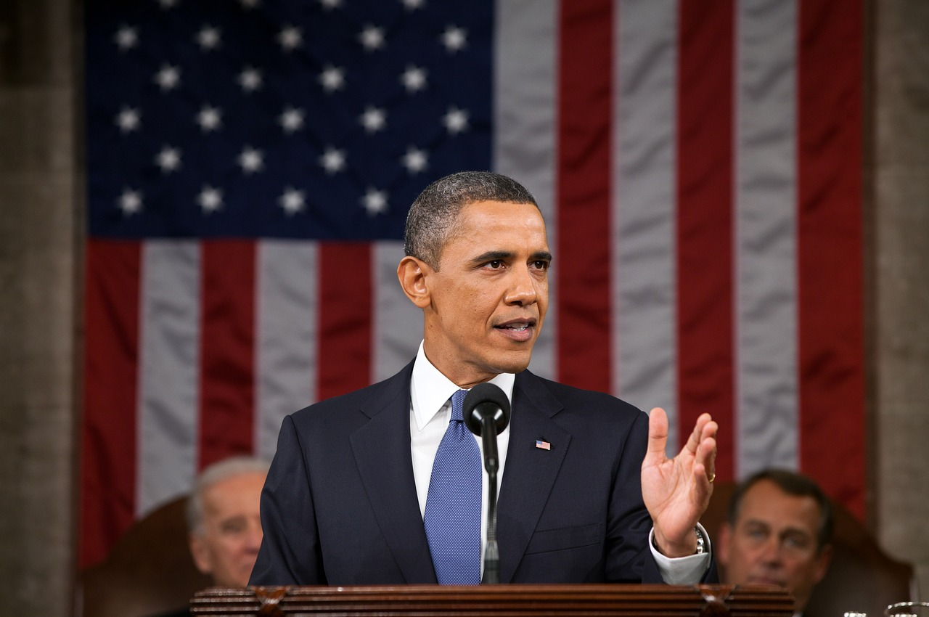
公民社會實例：要求社會平等與民主
歐巴馬的畢業旅行
在希臘談全球化與不平等vs.希臘人民反美示威
全球民粹主義興起

Slide 24
公民社會實例：歐巴馬的畢業旅行
歐巴馬認為這次美國總統選舉反映了「世界逐步全球化的同時，亦加深民眾對政府的懷疑，民族主義情緒亦不斷高漲」
他強調「全球化的浪潮不可逆轉，未來各國政府要確保全體國民都可以分享到成果」
資料來源：Now新聞台，〈奧巴馬稱美國將續履行協定〉， 2016年11月17日。http://news.now.com/home/international/player?newsId=200721

Slide 25
公民社會實例：歐巴馬的畢業旅行
「全球精英和富有企業的避稅、鑽漏洞…都助長嚴重的不公平感」
「全球化為世界帶來許多經濟利益，但必須修正方向，以對抗愈來愈多不平等的現象」
資料來源：中央廣播電台，〈對抗不平等 歐巴馬：需修正全球化方向〉， 2016年11月17日。 http://news.rti.org.tw/news/detail/?recordId=308753

Slide 26
歐巴馬的畢業旅行：在希臘談不平等
「歐美各國正面臨恐懼全球化而產生的民粹主義，從英國脫歐公投到美國總統大選都是實例，各國要慎防粗暴的民族主義崛起…以種族和宗教區分會帶來危險」
「我受到的教訓是，我們必須處理不平等、經濟混亂及人們憂慮下一代會變差等問題」
蘋果日報，〈奧巴馬促吸取脫歐及美大選教訓，慎防粗暴民族主義〉， 2016年11月17日。 http://hk.apple.nextmedia.com/international/art/20161117/19836518

Slide 27
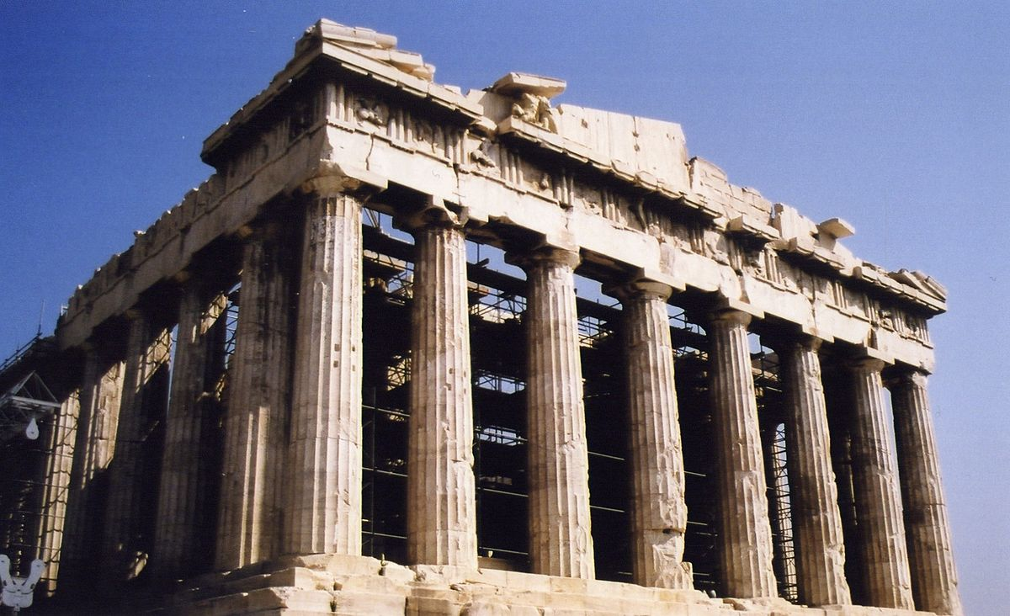
歐巴馬的畢業旅行：希臘人反美表示
歐巴馬訪問希臘當時，雅典街頭有7千名左翼群眾抗議
抗議川普當選和不滿美國在1973年支持希臘獨裁軍政府
更反對美國不當的中東政策和攻打敘利亞，造成IS擴張和當前大批難民潮湧進希臘，而產生社會政治問題

Slide 28
全球民粹主義興起
傳統左派的民粹主義
拉丁美洲中下階層廣大民眾支持左派政黨，要求政府提供更多的資源與服務（免費教育和健保）
各國左派的反全球化、反資本主義、反自由貿易
中產階級或普羅大眾的民粹主義
美國民眾抗義川普當選（Not My President），要護衛多元、平等、自由的美國價值，抗議所得降低、貧富不均加劇

Slide 29
全球民粹主義興起
川普的民粹是極右的民粹主義
代表白人的民粹主義（WASP）
反菁英主義、反全球化和自由貿易
訴諸經濟保護主義、種族主義、性別歧視、反移民
川普當選是因為成功整合極右和白人勞工階級
將槍口一致對外，主張孤立主義和保護主義

Slide 30
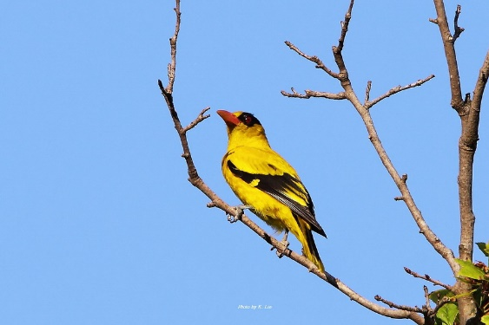
感謝聆聽
黃鸝

Slide 31
版權聲明
頁碼 | 作品 | 版權標章 | 來源/作者
2 |  |  | pixabay_werner22Brigitte https://pixabay.com/en/glowing-sky-glow-light-shine-686871/ 2016/12/18 visited
3-9 | 虛幻樂園…各地獵取、找尋獲利機會 |  | 天下文化出版社，理查隆沃恩著，應小端譯〈虛幻樂園─全球經濟自由化的危機〉，頁2-27。 http://bookzone.cwgv.com.tw/books/details/BCB211 2016/12/18 visited 依據中華民國著作權法第46.52及65條合理使用。
4 |  |  | pixabay_charlygutmann https://pixabay.com/photo-1829991/ 2016/12/18 visited
8 |  |  | pixabay_berkemeyer https://pixabay.com/en/globe-global-earth-planet-world-689407/ 2016/12/18 visited

Slide 32
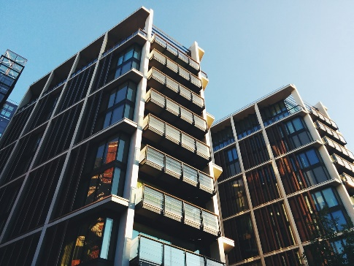
版權聲明
頁碼 | 作品 | 版權標章 | 來源/作者
9 |  |  | pixabay_Beckervideos https://pixabay.com/en/pistol-gun-hunter-soldier-war-1194303/ 2016/12/19 visited
10 |  |  | 臺灣大學 李碧涵 2016/12/12 visited
11-13 | 當前，全球經貿掌控在跨國企業…公民社會要求的社會平等與社會安全很難達成 |  | 天下文化出版社，理查隆沃恩著，應小端譯〈虛幻樂園─全球經濟自由化的危機〉，頁27-33。 http://bookzone.cwgv.com.tw/books/details/BCB211 2016/12/18 visited 依據中華民國著作權法第46.52及65條合理使用。
11 |  |  | pixabay_Unsplash https://pixabay.com/en/buildings-architecture-corporate-1245684/ 2016/12/20 visted

Slide 33
版權聲明
頁碼 | 作品 | 版權標章 | 來源/作者
13 |  |  | pixabay_geralt https://pixabay.com/en/family-protection-hands-home-593188/ 2016/12/19 visited
14-19 | 2013年全球百大經濟體… 100名安哥拉共和國 |  | 經濟新潮社，Noreena Hertz，當企業購併國家：從全球資本主義，反思民主、分配與公平正義，附錄 2016/12/18 visited 依據中華民國著作權法第46.52及65條合理使用。
20 | 匈牙利…避稅天堂 |  | Associated Press〈Hungary to cut corporate tax to EU-low of 9 percent in 2017〉， 2016年11月18日。 李碧涵譯 http://www.taiwannews.com.tw/en/news/3032600 2016/12/18 visited 依據中華民國著作權法第46.52及65條合理使用。
20 |  |  | wikimediacommons_US CIA https://commons.wikimedia.org/wiki/File:Flag_of_Hungary_(WFB_2004).gif 2016/12/18 visited 依據中華民國著作權法第46.52及65條合理使用。

Slide 34
版權聲明
頁碼 | 作品 | 版權標章 | 來源/作者
21 |  |  | wikimediacommons_User:SKopp https://commons.wikimedia.org/wiki/File:Flag_of_Ireland.svg 2016/12/18 visited 依據中華民國著作權法第46.52及65條合理使用。
21-22 | 愛爾蘭歐盟向蘋果追稅 … 創造就業機會 |  | 自由時報，〈歐盟向蘋果追稅 愛爾蘭提起上訴〉， 2016年11月11日。http://news.ltn.com.tw/news/business/paper/1050709 2016/12/18 visited 依據中華民國著作權法第46.52及65條合理使用。
22 | 在歐盟有類似情形的跨國企業…避稅或逃稅 |  | 自由時報，〈全球掀反避稅風潮 既合作又競爭〉， 2016年11月13日。http://news.ltn.com.tw/news/business/paper/1051368 2016/12/18 visited 依據中華民國著作權法第46.52及65條合理使用。
23 |  |  | pixabay_janeb13 https://pixabay.com/photo-1174489/ 2016/12/19 visited

Slide 35
版權聲明
頁碼 | 作品 | 版權標章 | 來源/作者
24 | 歐巴馬認為這次美國總統選舉… |  | Now新聞台，〈奧巴馬稱美國將續履行協定〉， 2016年11月17日。http://news.now.com/home/international/player?newsId=200721 2016/12/18 visited 依據中華民國著作權法第46.52及65條合理使用。
25 | 全球精英和富有企業的避稅、鑽漏洞…不平等的現象 |  | 中央廣播電台，〈對抗不平等 歐巴馬：需修正全球化方向〉，2016年11月17日。 http://news.rti.org.tw/news/detail/?recordId=308753 2016/12/18 visited 依據中華民國著作權法第46.52及65條合理使用。
26 | 歐美各國正面臨恐懼全球化而產生的民粹主義…下一代會變差等問題 |  | 蘋果日報，〈奧巴馬促吸取脫歐及美大選教訓，慎防粗暴民族主義〉，2016年11月17日。 http://hk.apple.nextmedia.com/international/art/20161117/19836518 2016/12/18 visited 依據中華民國著作權法第46.52及65條合理使用。
27 | 歐巴馬訪問希臘…當前大批難民潮湧進希臘，而產生社會政治問題 |  | TVBS新聞，〈FOCUS／進希臘說美選 歐巴馬：就是想有點改變〉，2016年11月16日。 http://news.tvbs.com.tw/world/687046 2016/12/18 visited 依據中華民國著作權法第46.52及65條合理使用。

Slide 36
版權聲明
頁碼 | 作品 | 版權標章 | 來源/作者
27 |  |  | wikimediacommons_Glen Larson https://commons.wikimedia.org/wiki/File:Acropolis_of_Athens_01361.JPG 2016/12/18 visited 依據中華民國著作權法第46.52及65條合理使用。
29 |  |  | pixabay_succo https://pixabay.com/photo-1818950/ 2016/12/12visited
30 |  |  | flickr_Hiyashi Haka https://flic.kr/p/6xmUFx 2016/12/12visited
1-35 |  |  | 本投影片範本及背景匯合來自Microsoft PowerPoint 2010 依據著作權法第46、52、65條合理使用本著作。

